Slide 1
Засоби масової інформації
Учениці 11-А класу
Возної Руслани

Slide 2
Засоби масової інформації
Засоби масової інформації- преса, радіо, телебачення, інтернет, кінематограф, звукозаписи та відеозаписи, відеотекст, телетекст, рекламні щити та панелі, домашні відеоцентри, що поєднують телевізійні, телефонні, комп'ютерні та інші лінії зв'язку.

Slide 3
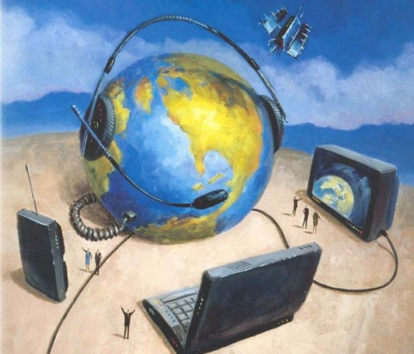
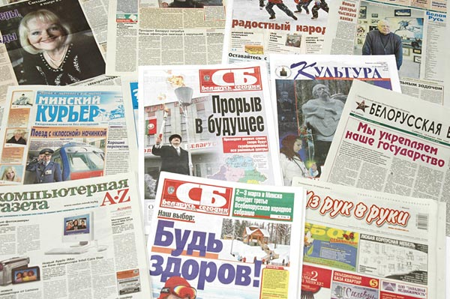

Засоби масової інформації

Slide 4
Основні етапи розвитку ЗМІ
1) До початку нашої ери — прагазетні явища;
2) з початку нашої ери до XV ст. н. е. — епоха рукописних видань;
3) з XV ст. до XVII ст. — винахід і розвиток друкарства, становлення газетно-журнальної справи;
4) з XVIII ст. до початку XX ст. — розвиток журналістики як суспільного інституту, вдосконалення поліграфічної бази, становлення преси як основи демократії;
5) 1900-1945 рр. — набуття пресою функцій «четвертої влади»;
6) 1945-1955 рр. — процес концентрації та монополізації ЗМІ;
7) 1955-1990 рр. — епоха становлення електронних засобів комунікації;
8) з 1990 р. і до сьогодні — становлення нового інформаційного порядку у світі.

Slide 5


Головні типи ЗМІ
Друковані
Електронні

Slide 6
Функції ЗМІ
1. Комунікативна — функція спілкування, налагодження контакту.
2. Організаторська — у ній найбільш наочно проявляється роль журналістики як «четвертої влади» в суспільстві.
3. Ідеологічна -пов’язана з прагненням здійснювати глибокий вплив на світоглядні основи та ціннісні орієнтації аудиторії, на самосвідомість людей, їх ідеали та прагнення, включаючи мотивацію поведінкових актів.
4. Культурно-освітня, яка полягає в тому, щоб, будучи одним з інститутів культури суспільства й беручи участь у пропаганді та поширенні в житті суспільства високих культурних цінностей, виховувати людей на зразках загальносвітової культури, тим самим сприяючи всебічному розвитку людини.
5. Рекламно-довідкова, пов’язана із задоволенням утилітарних запитів у зв’язку зі світом захоплень різних верств 6. Рекреативна (розваги, зняття напруги, отримання задоволення).

Slide 7
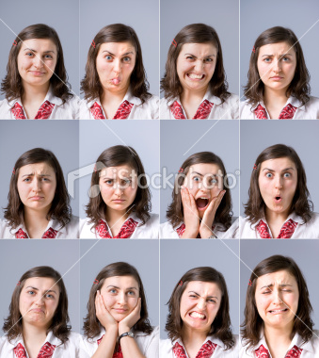
Невербальна інформація - міміка

Slide 8
Афоризми про ЗМІ
1)Засоби масової інформації в умілих руках - це дудки, під які танцює громадська думка.
2) На сніданках для преси якість їжі обернено пропорційна кількості інформації. ("Закон сніданків для преси")
3) Інформація, яку ви маєте, не та, яку б вам хотілося отримати. Інформація, яку вам хотілося б отримати, не та, яка вам насправді потрібна. Інформація, яка вам насправді потрібна, для вас недоступна. Інформація, яка в принципі для вас доступна, коштує більше, ніж ви можете за неї заплатити. (ЗАКОНИ ТЕОРІЇ ІНФОРМАЦІЇ ЗА ФІНЕЙГЛОМ)

Slide 9
ЗМІ у Казахстані
За даними Міністерства культури та інформації Республіки Казахстан на кінець 2006 року в республіці випускається 2243 періодичних друкованих видання, з них 1593 газет і 650 журналів. Половину всіх друкованих видань становлять інформаційні ЗМІ, частка суспільно-політичних коливається в межах 16%, наукових — 9%, рекламних — 10,5%, дитячих, молодіжних, жіночих і релігійних не перевищує в сукупності 4%.

Slide 10
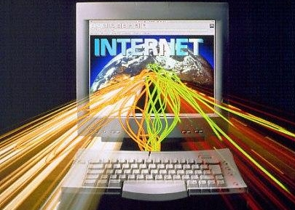
Інтернет - ЗМІ
З появою і поширенням мережі Інтернет з'явилися інтернет-ЗМІ. Вони швидко завоювали популярність, хоча їхня аудиторія поки що набагато менша, ніж «традиційних ЗМІ. Майже всі ЗМІ мають сайт и в Інтернеті. Звичайно, основні доходи інтернет-ЗМІ надходять також від реклами, хоча ЗМІ може бути і спонсорованим і як мовний орган будь-якої організації. Питання про те, наскільки рівноправні поняття ЗМІ та інтернет-ЗМІ, є предметом чисельних обговорень і судових позовів у всьому світі

